Slide 1
IoT Gaz sensörü
Ahmet Talha Ardıç
ahmetlelloard.bs@gmail.com
ahmetardic.kr@gmail.com
Murathan Karoğlu
murathan1047@gmail.com

Slide 2

Senaryo
İnsan evden çıkarken acaba ocağı kapattım mı gibi kompulsif bir düşüncenin obsesif derecelerine kadar ulaştığı durumlar olabiliyor.
Bu durumlar için yaptığımız projenin uygulanışından ve bizim prototipimizden hızlıca bahsedeyim.

Slide 3
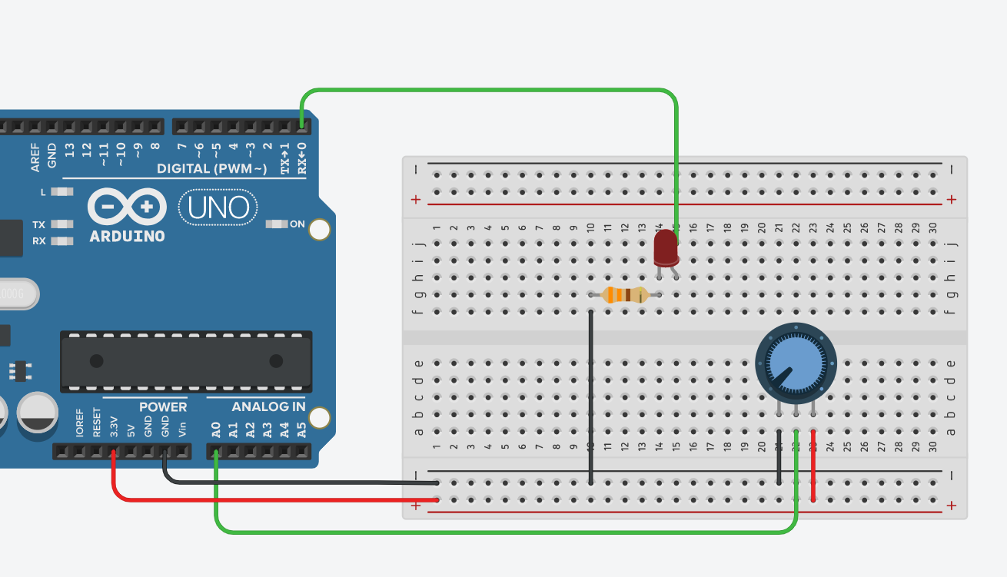
Komponentler
Birebir olarak gereken Componentler kullanılmasa da prototip aşamasında birbirlerinin yerine %100 uyumlu olarak kullanılabilen parçalar seçtik.
Burada Arduino Uno ‘yu NodeMCU olarak düşünebilirsiniz.
LED → Elektronik Vana || Röle
Potansiyometre → Gaz Sensörü

Slide 4
Senaryo
Bizim yazdığımız uygulama ve NodeMCU firebase ile sürekli iletişim içinde olacak. NodeMCU tarafından okunan gaz yoğunluk değerleri sürekli olarak Veri Tabanına aktartılacak ve bu veri uygulamamız tarafından sürekli olarak görüntülenebilecek.
Gaz yoğunluk değeri üst sınıra ulaştığında elektronik doğalgaz vanası otomatik şekilde kapanacak ve kitlenecek.
Sadece acil durum amaçlı değil, uygulama sayesinde bağlı olan herhangi bir componenti isteğimiz doğrultusunda kapatıp açabileceğiz.
İsteğe bağlı eklenen componentlerle, örneğin sıcaklık sensörü, istenilen yerde ve şekilde veri aktarımı sağlanabilecek.

Slide 5
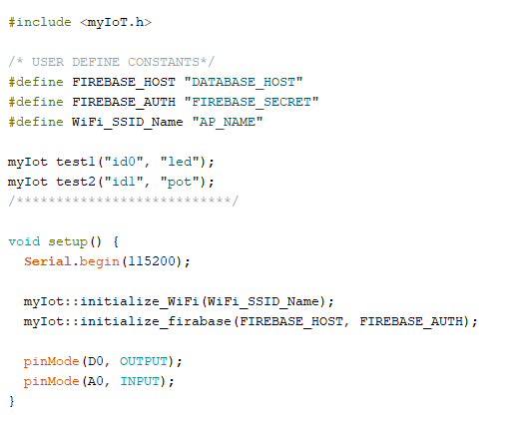
Kolaylık
Yazılım atmakta kendi yazdığımız kütüphane ile oldukça kolay.
Yandaki gibi kütüphaneyi dahil edip 10 satır kod yazarak herhangi bir cihazı ekosisteme dahil edebiliyorsunuz.

